Slide 1
Fake News Detection Propaganda-Loaded Training Data Generation
2023 ACL
时间：2024/12/07

Slide 2
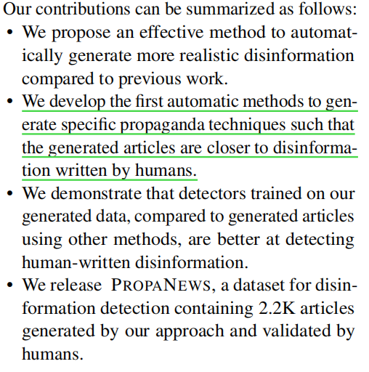
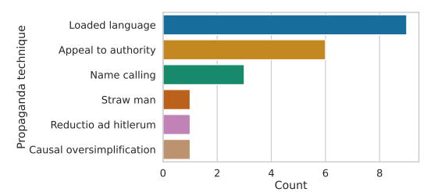
提出方法
背景：假新闻会造成社会恐慌、舆论导向等问题，影响社会发展。
先前工作的不足：
构造的假新闻数据集质量不够，假的部分占据过多，并且没有借助“宣传”技巧。

Slide 3

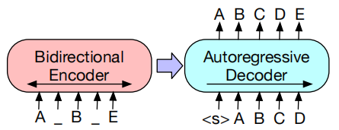
研究思路—生成假新闻
识别核心句子：
预测每个句子属于摘要的可能性，选择最大的作为核心句子。
替换核心句子：
微调一个BART模型，对于一篇文章x，随机MASK一个句子 ，
推理阶段：MASK核心句子，使用剩余内容预测生成。
BART（denosing autoencoder）

Slide 4
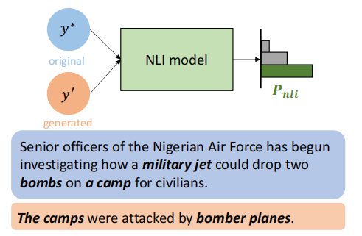
研究思路—生成假新闻
Self-critical Sequence Training
自我批判序列训练
强化学习

Slide 5
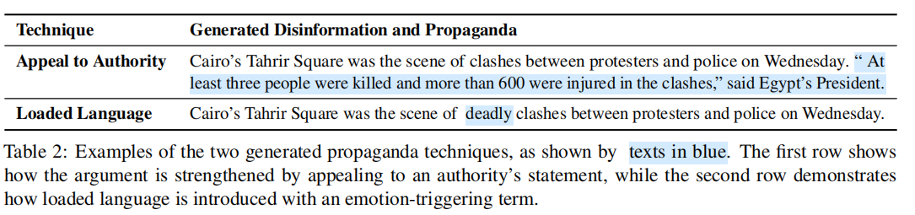
研究思路—添加宣传技术
Apppeal to Authority（non-emotional）
诉讼权威
Loaded Language（emotional）
情感性语言

Slide 6
研究思路—添加宣传技术
Apppeal to Authority（non-emotional）
诉讼权威
1.从Wikidata中收集各个领域的专家，并根据他们相关的陈述进行排序（top-100），列表Z。
2.对于每个文章，使用name tagger，选取与文章最相关的人名zi。
3.BART输入：Context Salient Sentence <MASK> Context，在decoder中额外加入zi confirmed that “
BOS zi confirmed that “

Slide 7
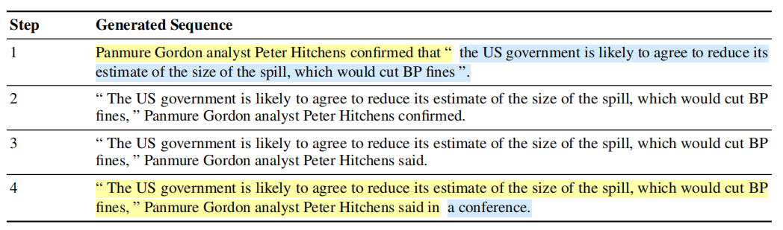
研究思路—添加宣传技术
V = {said, concluded, confirmed, emphasized, stated, argued}
on, in, at.

Slide 8
研究思路—添加宣传技术
Loaded Language（emotional）
情感性语言
使用耸人听闻的副词或形容词来夸大一个陈述，从而触发人们的情感。
使用SpaCy库，执行词性标注和依赖解析：副词依赖于动词、形容词依赖于名词。
重新微调一个BART，将文章中的副词或形容词MASK，然后预测。

Slide 9
生成假新闻数据集
intermediate pre-training (IPT)
BART模型在庞大的CNN/DM新闻数据集上执行领域适应训练。
之后在包含4535 篇新闻的TIMELINE17数据集上进行 假新闻生成。
为了进一步数据集的质量，借助Amazon’s Mechanical Turk (AMT)众包平台，过滤非假新闻。
PROPANEWS：最终数据集，包含2256篇文章数据，各50%的假新闻和真实新闻，其中30%添加Apppeal to Authority、30%添加Loaded Language、剩余不做宣传技术增强。
PN-SILVER：未经过人工验证的数据集。

Slide 10
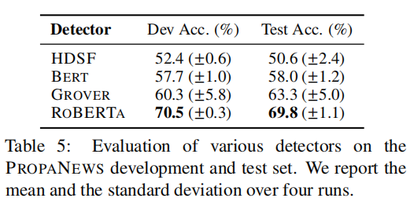
实验
PROPANEWS拆分数据：
训练集：1256
验证集：500
测试集：500

Slide 11
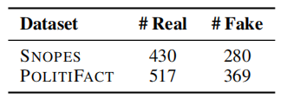
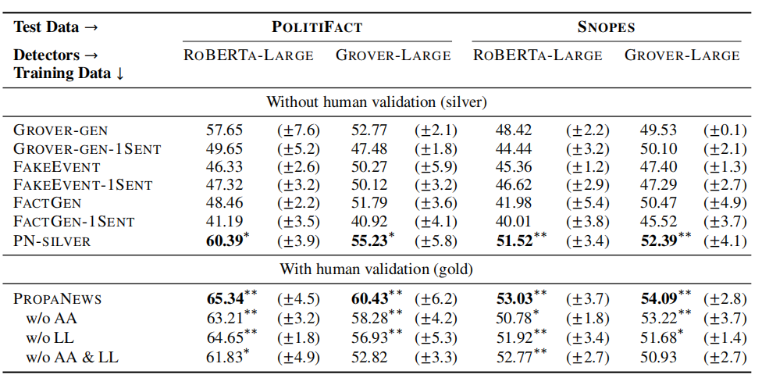
实验
在PROPANEWS数据集上训练，在SNOPES和POLITIFACT数据集（人工编写的假新闻）上测试。

Slide 12
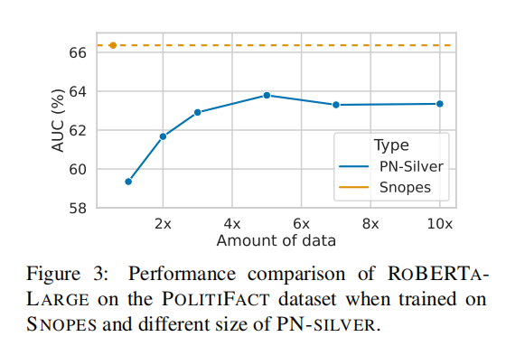
未来/限制
未来：假新闻检测方法扩展到更多语言，加入更多的宣传技术例如“新奇”“精致”等吸引人的风格。
限制：

Slide 13
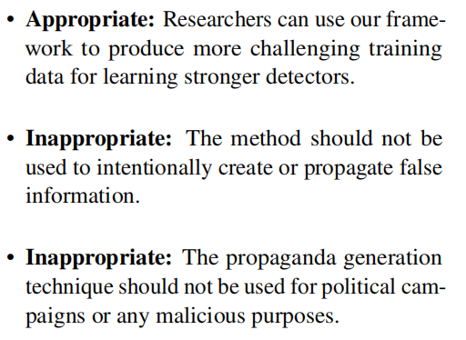
影响
发布了detector和dataset，没有发布generator。

Slide 14
Thank you for your listening!

